Slide 1
APLICACIÓN WEB
Desarrollo y arquitectura web

Slide 2
Conocimientos adquiridos PROGRAMACIÓN
NodeJS
AngularJS
Bootstrap
Spring Boots
Security
Web
Hibernate

Slide 3
Conocimientos adquiridos HERRAMIENTAS
Git
GitKraken
Netbeans
Visual Studio Code
Trello
SCSS
JBoss Wldfly

Slide 4
Conocimientos requeridos DESARROLLO
JavaScript ( Básico → Intermedio )
Java ( Básico → Intermedio )
HTML ( Básico )
Algoritmos ( Básico )
Conocimientos web
Request (teórico)
Response (teórico)
Ajax (teórico y práctico)
JQuery (teórico)
JSon (teórico)
POST (teórico)
REST (teórico)
SOAP (teórico)
Base de datos Oracle
Sentencias DDL ( Básico → Intermedio )
Sentencias DML ( Básico → Intermedio )

Slide 5
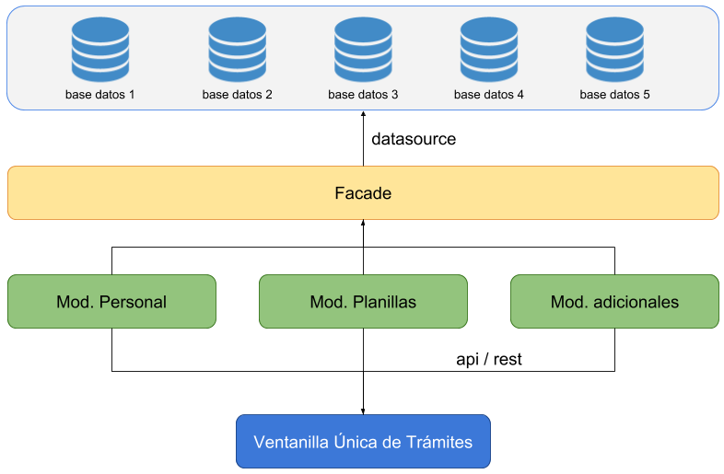
Componentes aplicación

Slide 6
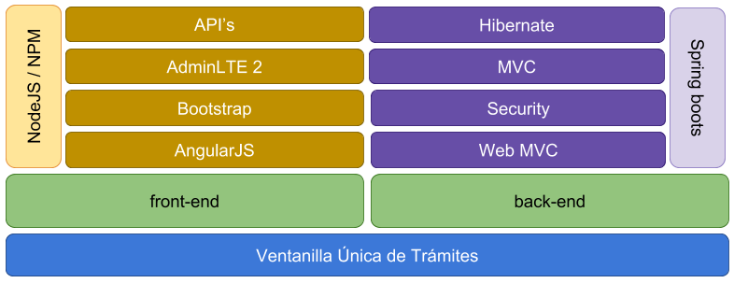
Organización de API’s por componentes

Slide 7
Configuración del ambiente Front-end
Instalación y configuración de Git
Descarga e instalación de GitKraken
Autenticación de usuario por GitHub
Sincronización de repositorios

Slide 8
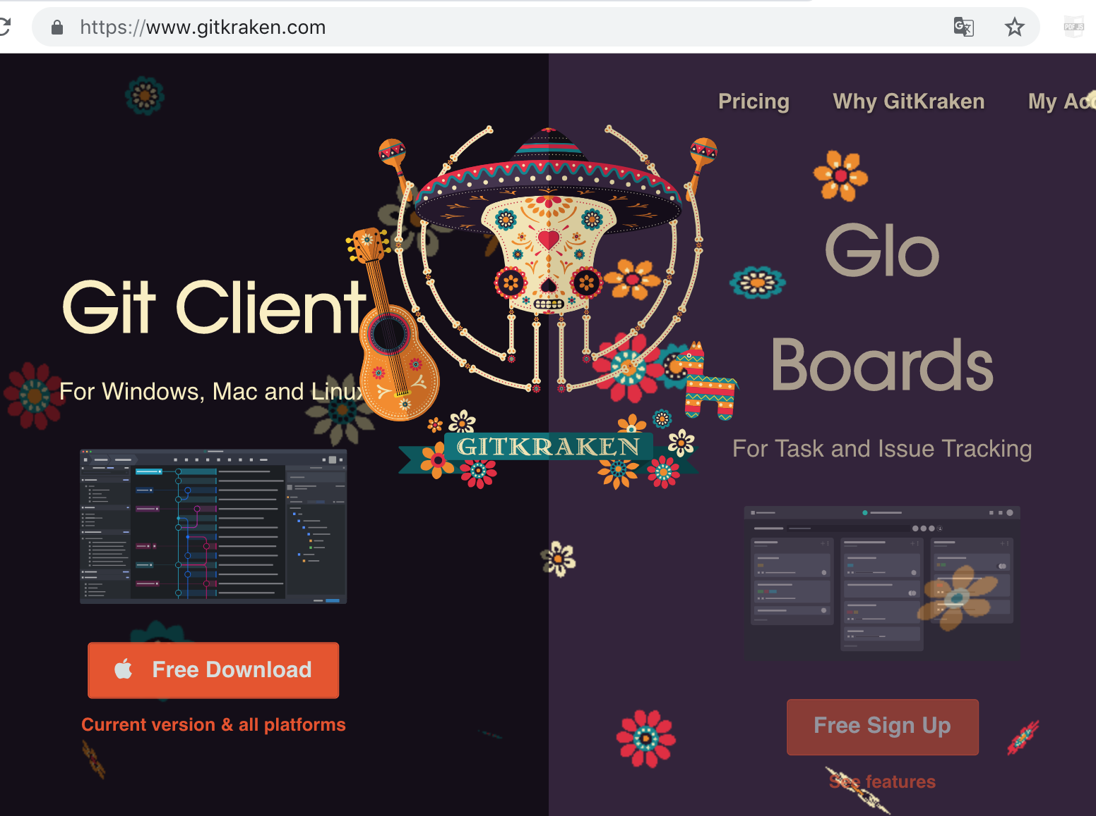
Configuración del ambiente Descarga e instalación de GitKraken

Slide 9
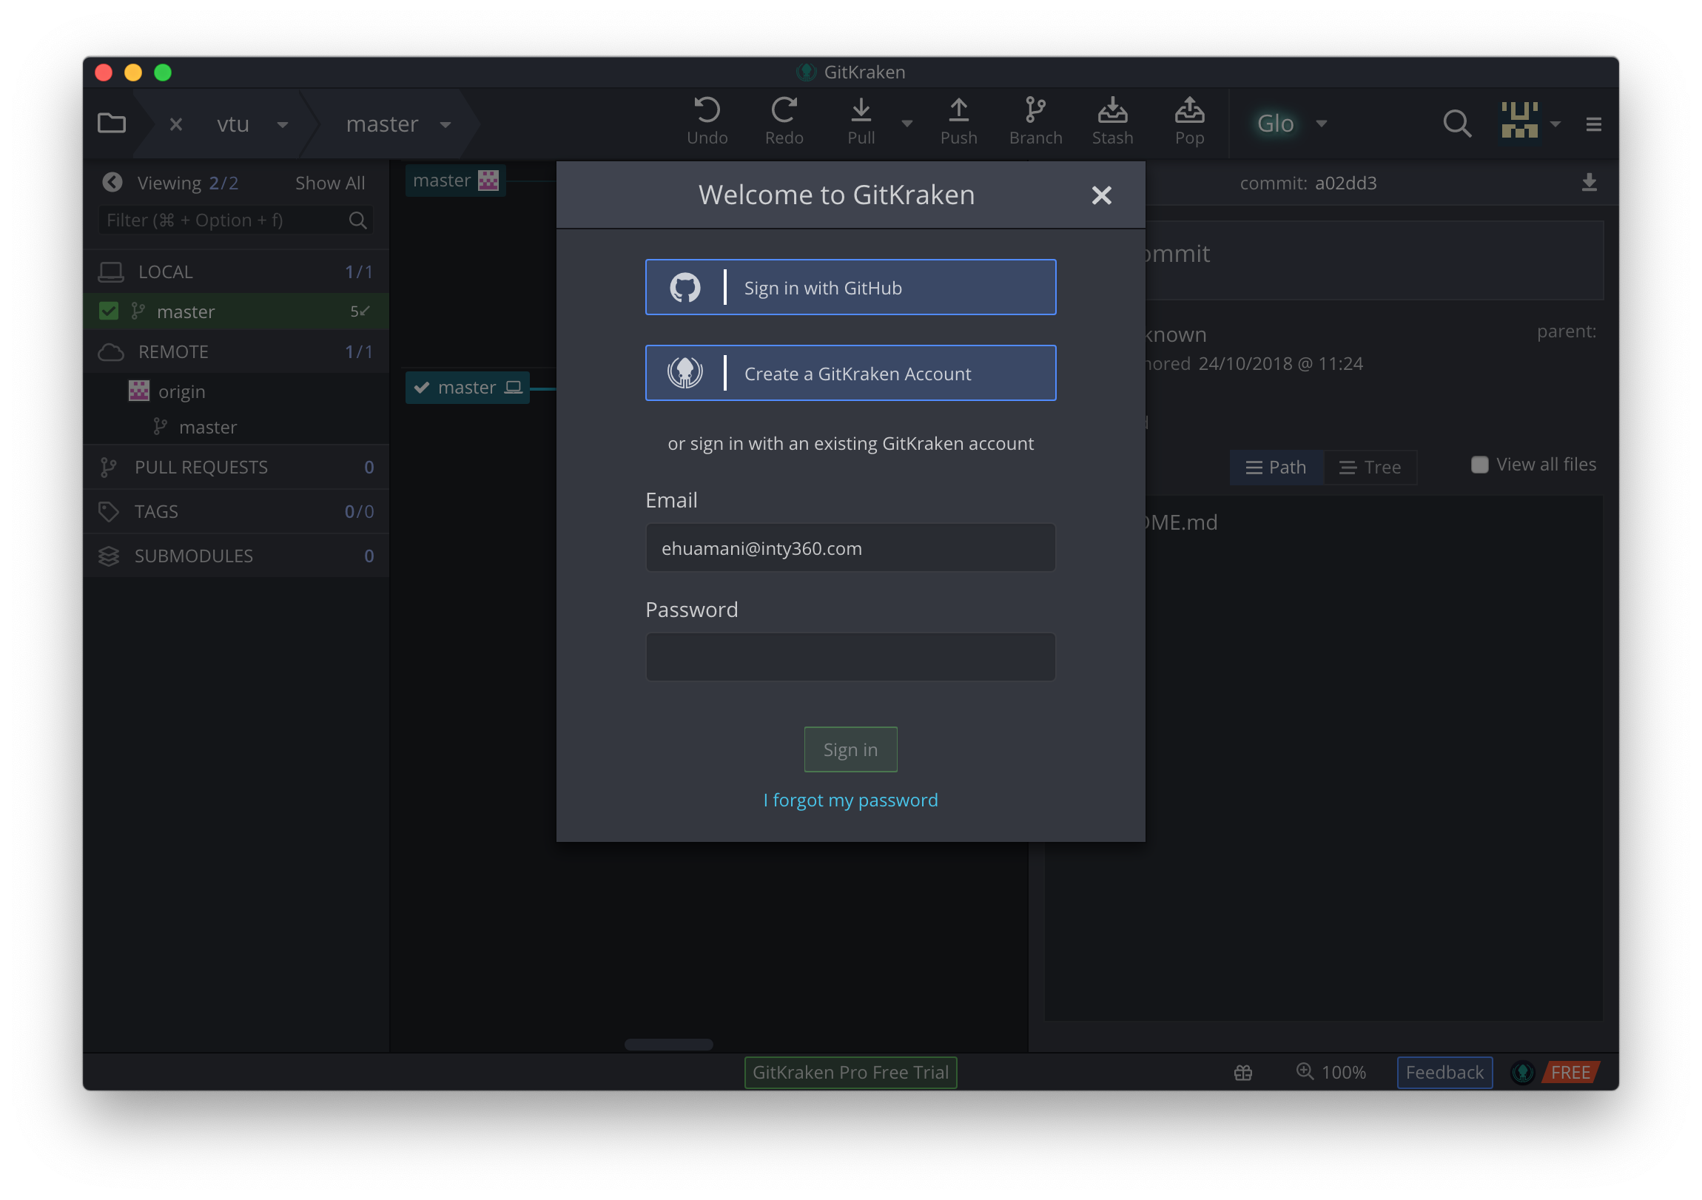
Configuración del ambiente Autenticación de usuario por GitHub

Slide 10
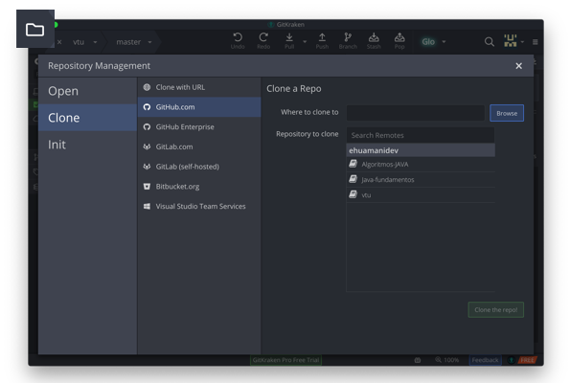
Configuración del ambiente Sincronización de repositorios

Slide 11
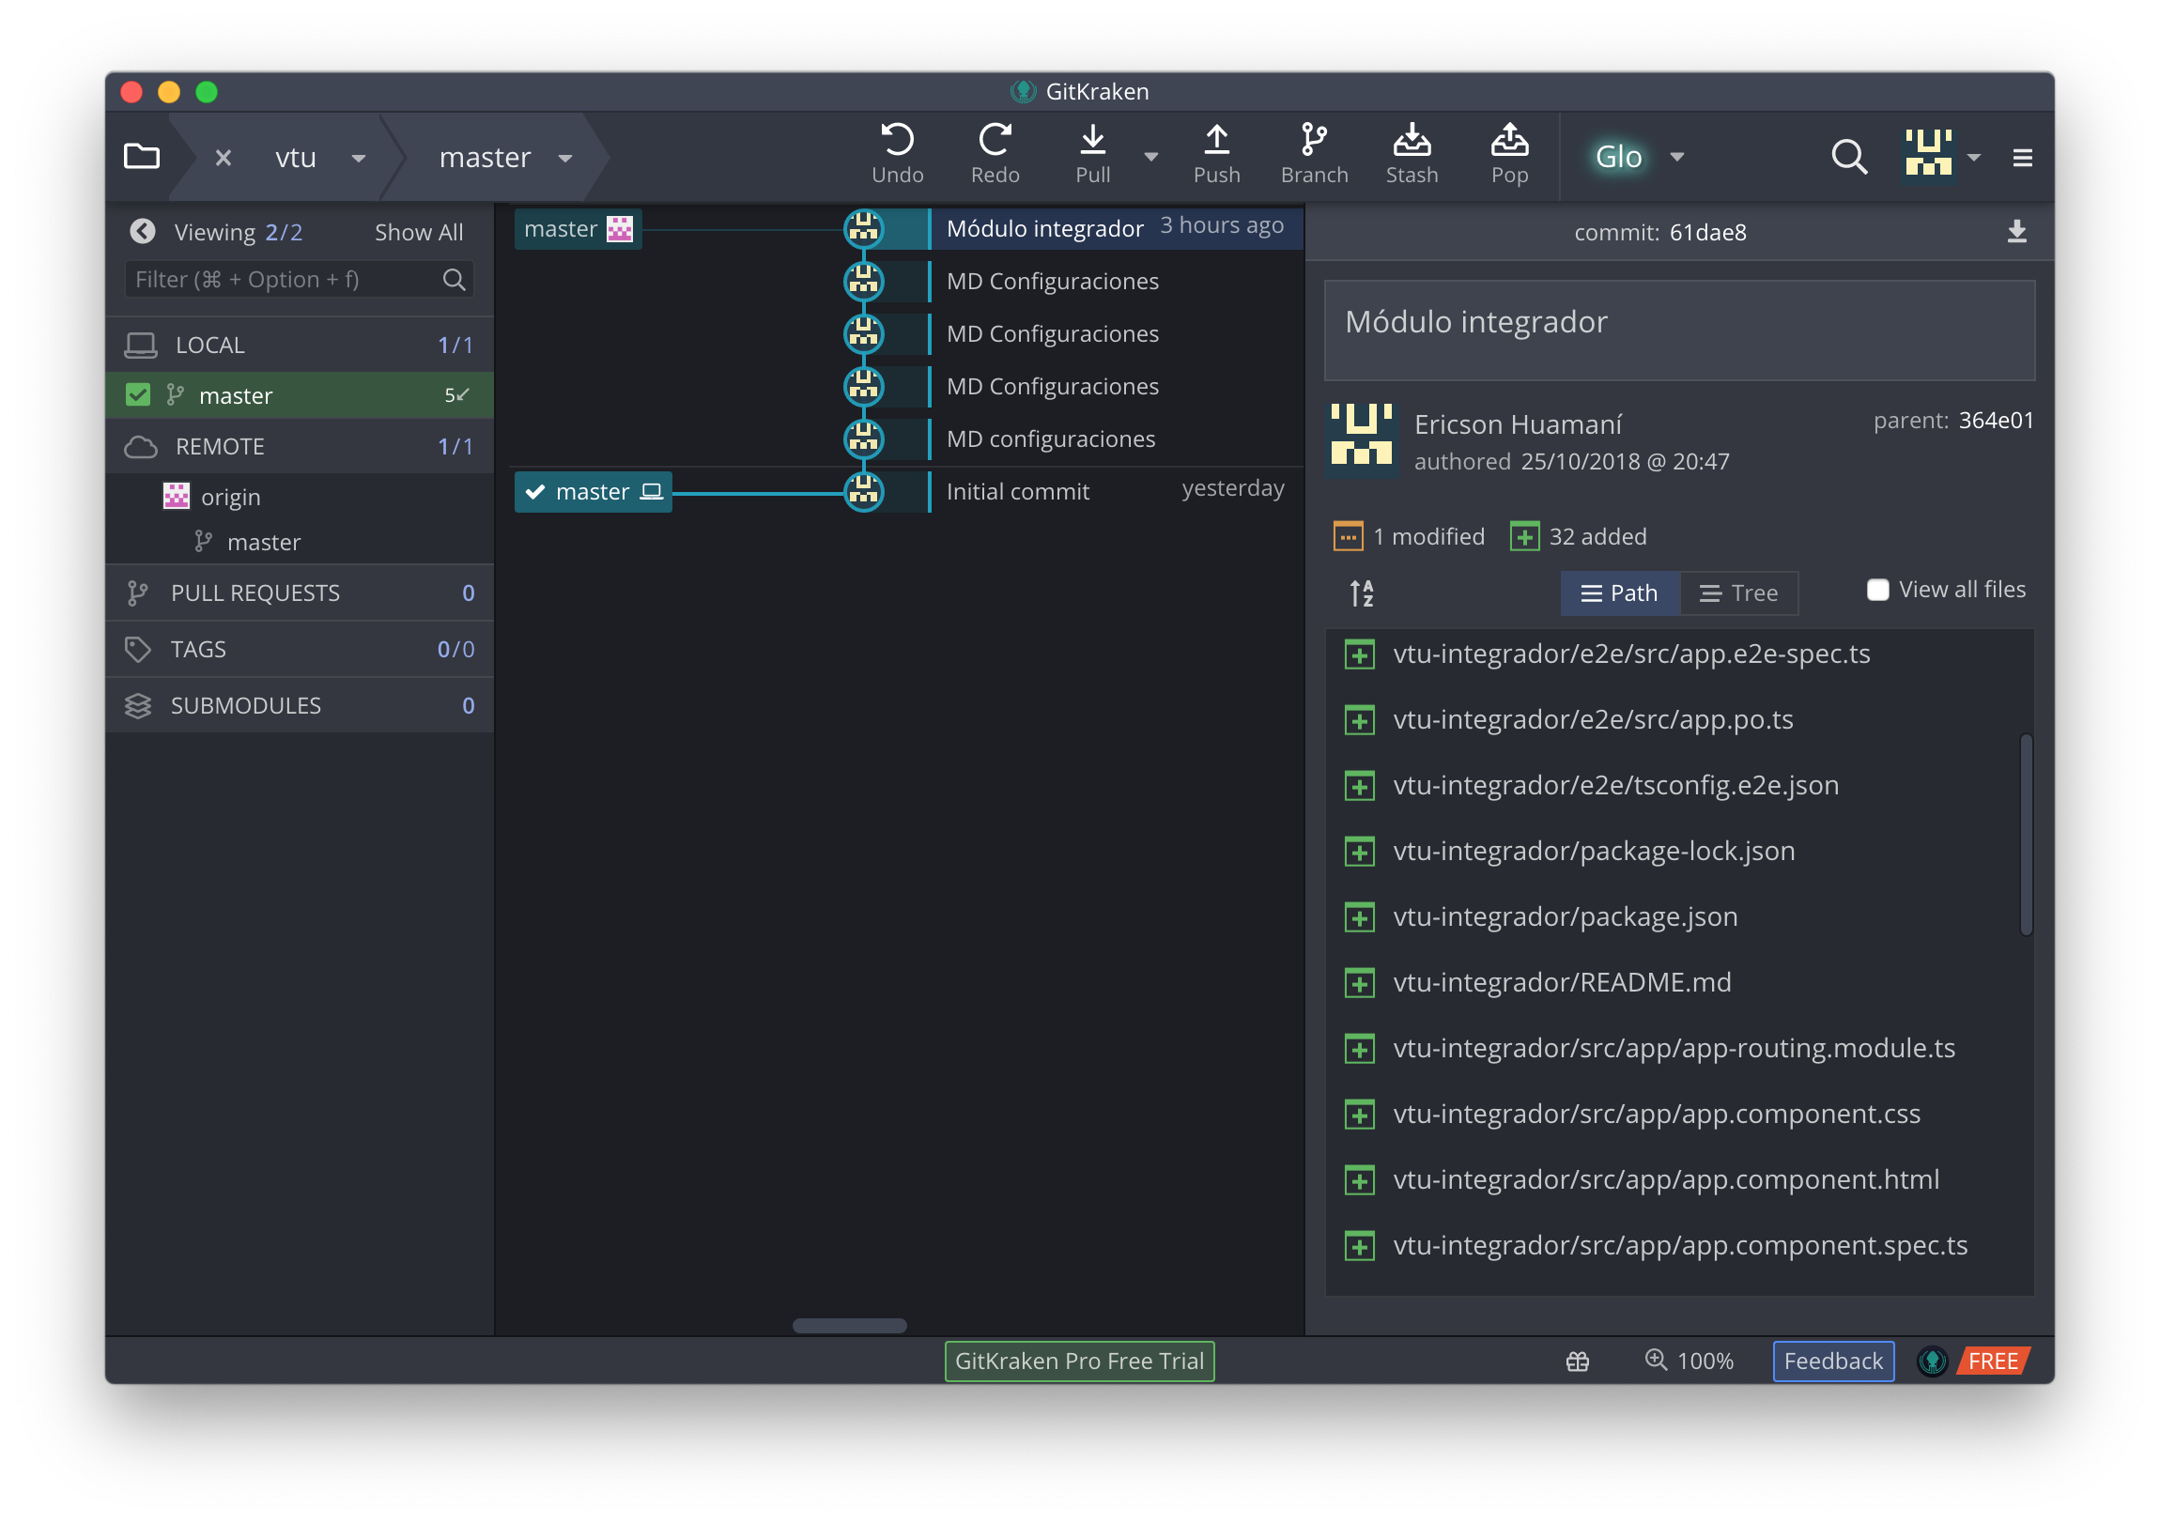
Configuración del ambiente Sincronización de repositorios

Slide 12
GIT Conceptos básicos
Git es un software de control de versiones diseñado por Linus Torvalds, pensando en la eficiencia y la confiabilidad del mantenimiento de versiones de aplicaciones cuando éstas tienen un gran número de archivos de código fuente. Su propósito es llevar registro de los cambios en archivos de computadora y coordinar el trabajo que varias personas realizan sobre archivos compartidos.

Slide 13
GIT Comandos básicos
git-clone
Clona un repositorio dentro de un directorio
git-pull
Integra y sincroniza un repositorio con un branch local
git-commit
Guarda cambios a un repositorio
git-push
Actualiza una referencia remota con objetos asociados

Slide 14
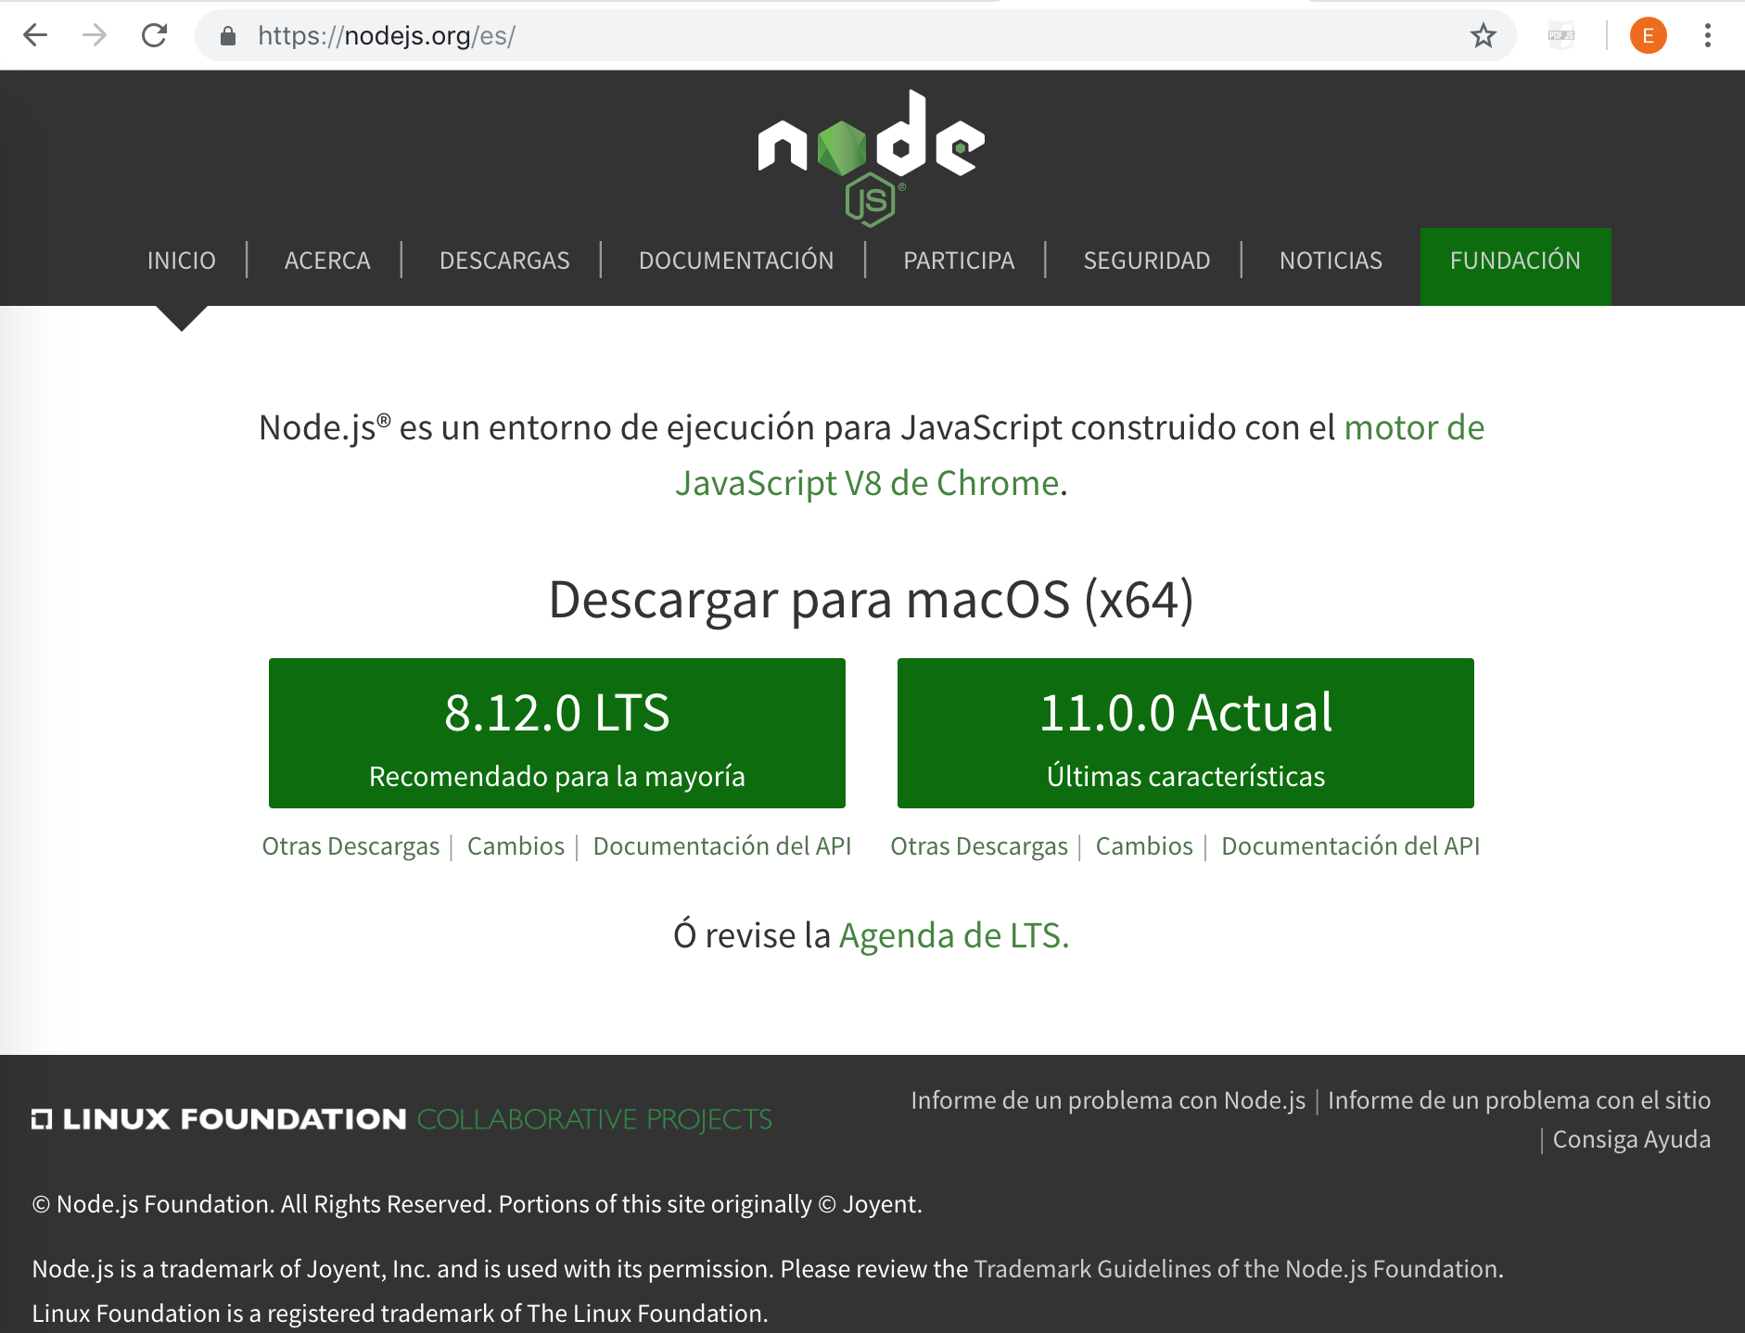
NodeJS Instalación

Slide 15
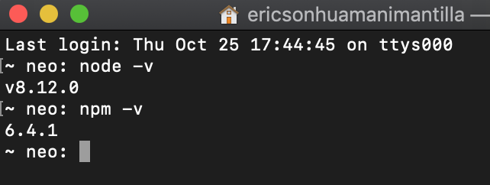
NodeJS Validación de instalación

Slide 16
front-end
Iniciando la programación

Slide 17
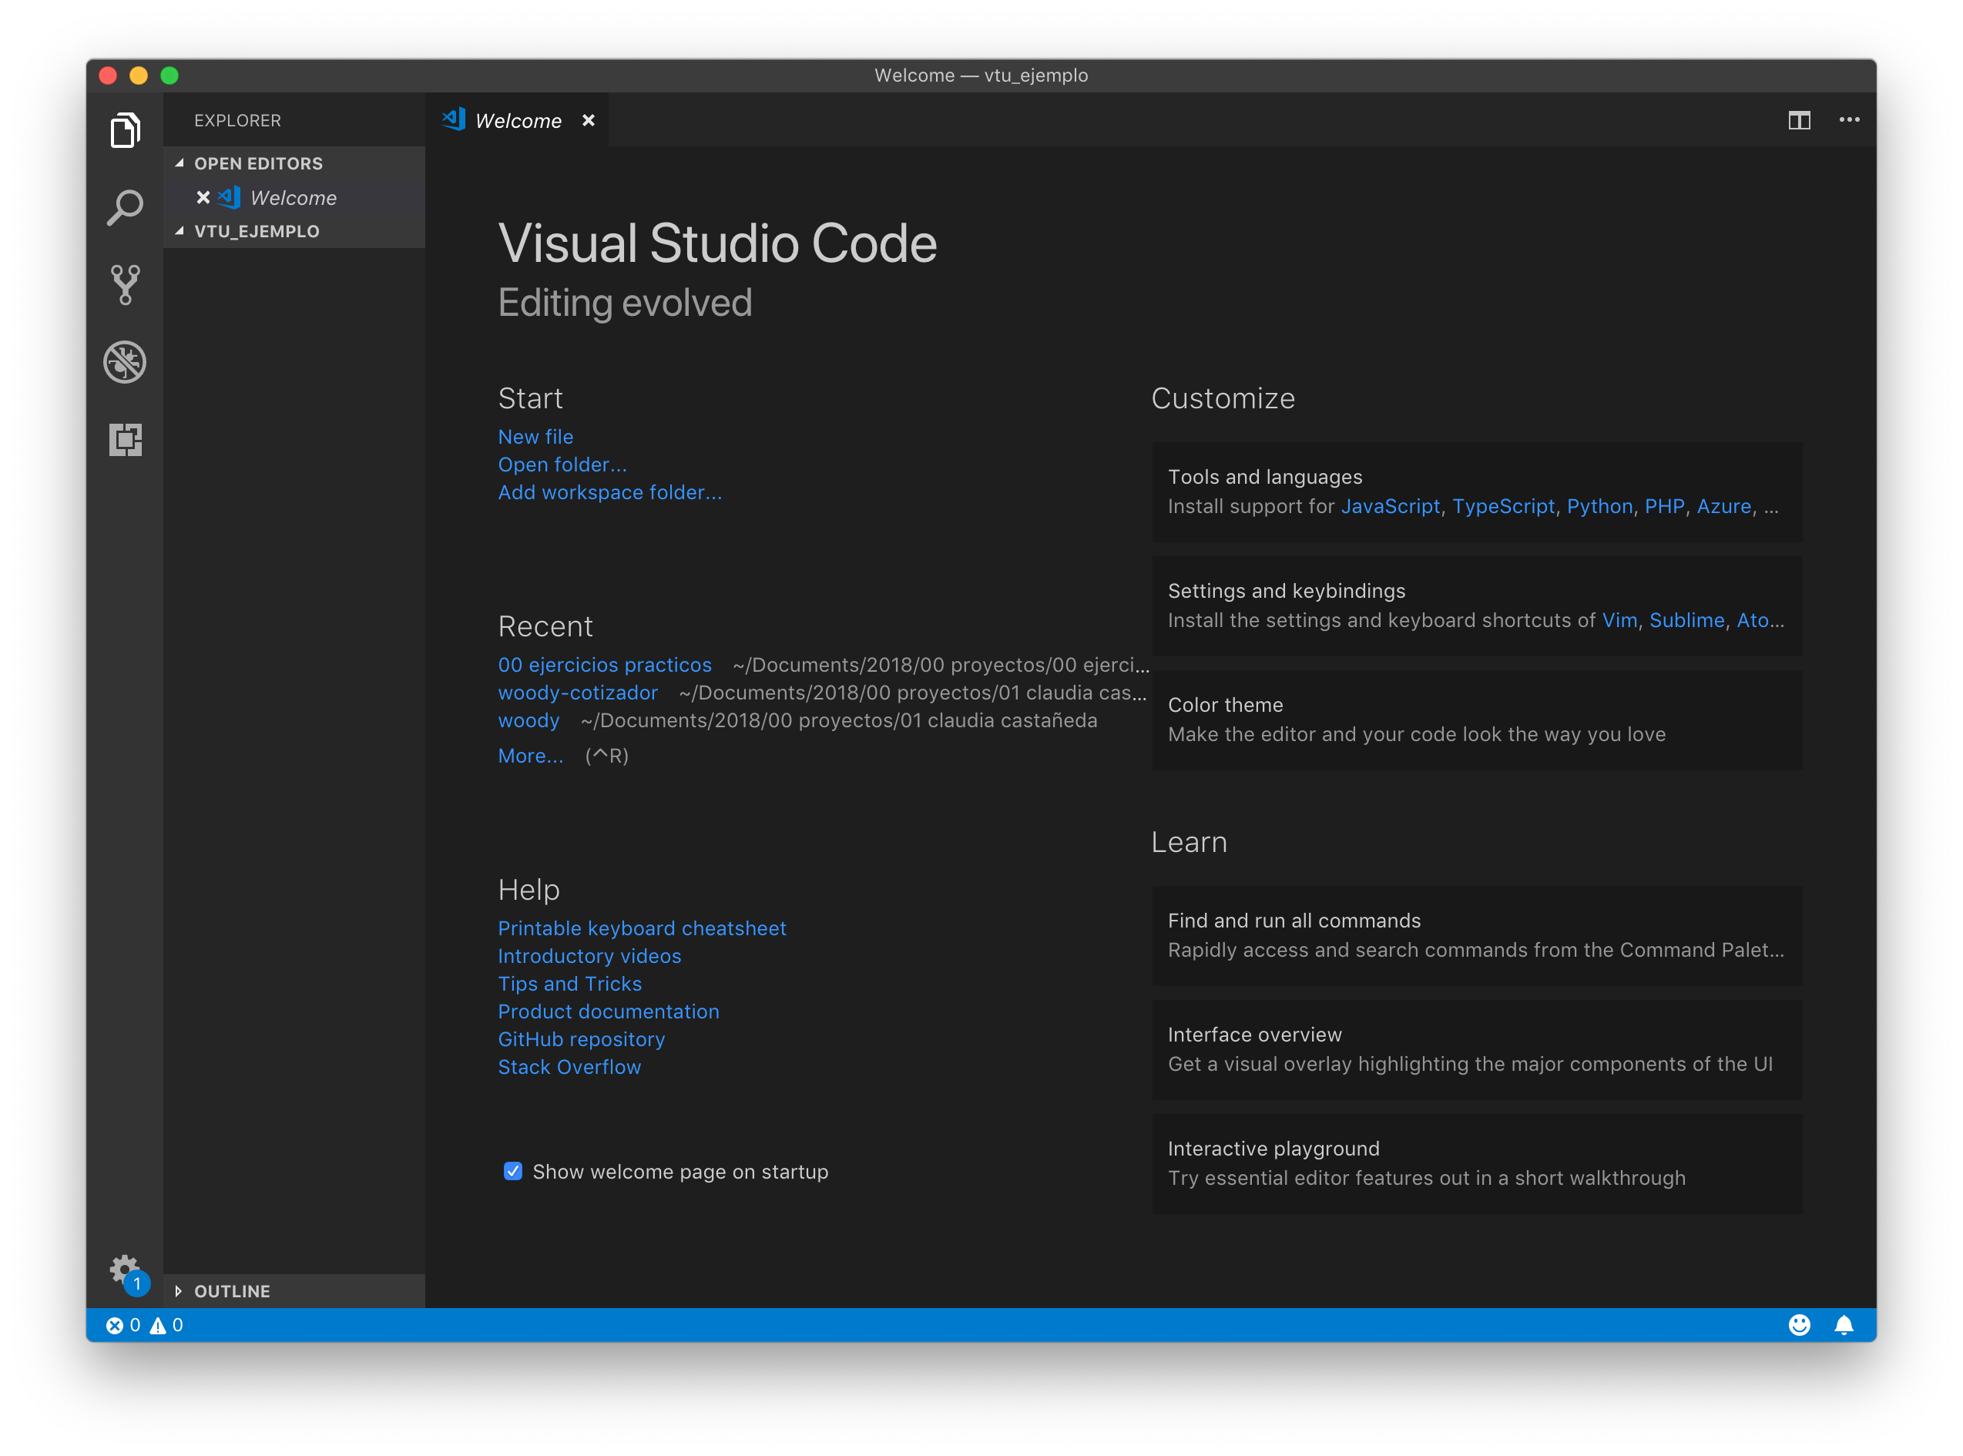
Iniciar Visual Studio Code Trabajar en una carpeta VTU_EJEMPLO

Slide 18
Iniciar la terminal Ejecutar los siguientes comandos
npm – v
Valida la versión de npm
npm install –g @angular/cli
Instalar el runtime angular
ng new demo-app
Crear una estructura node APP

Slide 19
Iniciar la terminal Ejecutar los siguientes comandos
Ingresar a la carpeta generada
ng serve
Ingresar a
http://localhost:4200

Slide 20
Iniciar la terminal Instalando layouts
Instalando
Bootstrap
npm install –save @ng-bootstrap/ng-bootstrap
npm i -S bootstrap
Ingresar a
http://localhost:4200

